Slide 1


Марс: Ледяные шапки, каньоны, вода и поиск жизни (роверы)
Автор презентации: Presentacium.ru

Slide 2

Введение
В презентации мы рассмотрим уникальные особенности Марса: ледяные шапки, каньоны, распределение воды и поиск признаков жизни с помощью марсоходов. Обсудим геологические аспекты и сравним их с земными аналогами, а также ознакомимся с научными целями современных марсоходов и результатами их исследований.

Slide 3

Характеристики ледяных шапок Марса
1
Согласно исследованиям, ледяные шапки Марса состоят преимущественно из водяного льда, который покрывает значительные площади обоих полюсов планеты.
2
На Южном полюсе толщина льда достигает 3,7 километра, а на Северном — примерно 3,5 километра.
3
Кроме того, в составе полярных шапок содержится значительное количество твёрдой углекислоты (сухого льда), особенно в зимний период.

Slide 4

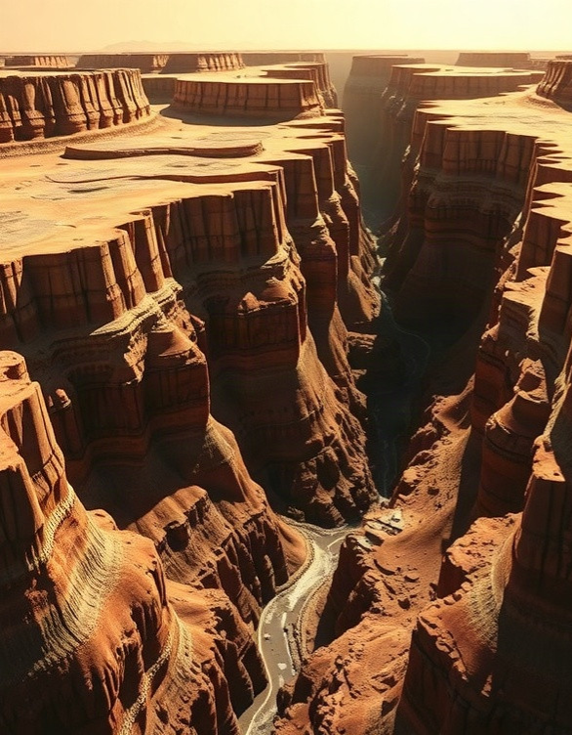
Каньоны Марса: геологические особенности
По данным марсоходов, глубина каньонов на Марсе достигает 8 километров, а протяжённость некоторых из них превышает 400 километров. Геологические исследования показали, что каньоны образовались в результате эрозии, вызванной водными потоками, которые текли миллионы лет назад. Возраст наиболее древних каньонов оценивается учёными в 3–4 миллиарда лет.

Slide 5

Методы поиска воды на Марсе
1
2
3
Спектроскопические исследования марсоходами Curiosity и Perseverance выявили наличие гидроксила и водяного льда в полярных шапках и подповерхностных слоях Марса.
Анализ данных орбитальных аппаратов показал, что в некоторых районах содержание водяного льда может достигать 20% объёма грунта.
Использование нейтронного детектора DAN на борту аппарата Mars Odyssey позволило идентифицировать районы с повышенным содержанием водорода, который может указывать на присутствие воды.

Slide 6

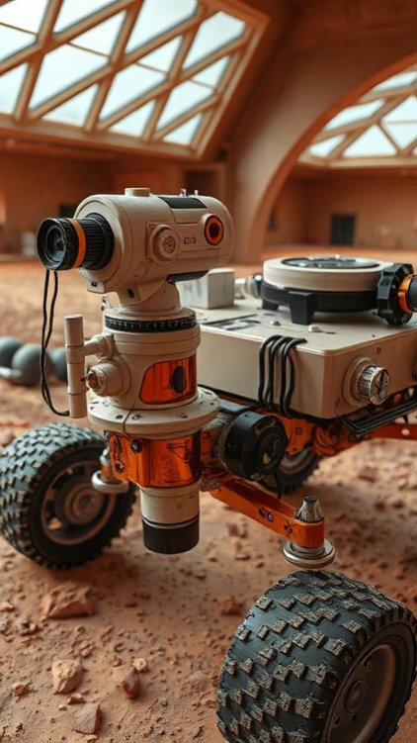
Современные марсоходы: научные цели
За последние два десятилетия марсоходы провели более 800 научных экспериментов, включая анализ химического состава грунта.
Основные цели миссий — поиск следов древней воды и органических молекул, что может свидетельствовать о возможности существования жизни на Марсе.
В частности, марсоход Curiosity обнаружил более 20 минералов, включая глинистые минералы, которые могли образоваться в присутствии воды.

Slide 7

Результаты исследований роверов на Марсе
За время работы на Марсе роверы собрали данные о геологической структуре планеты. Были обнаружены минералы, свидетельствующие о наличии воды в прошлом, что подтверждается находками речных дельт и русел рек.
Марсоходы также зафиксировали, что толщина ледяных шапок на полюсах может достигать нескольких километров, что указывает на значительные запасы льда на планете.

Slide 8
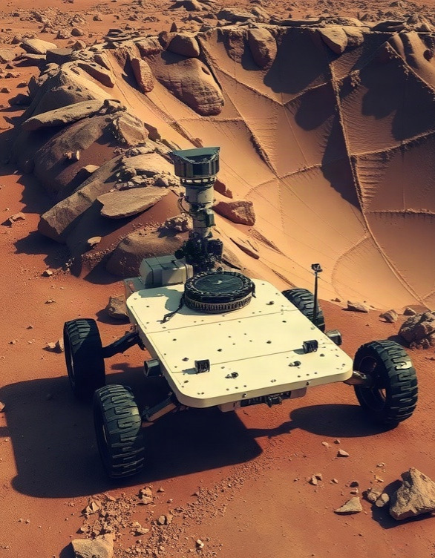
Поиск следов жизни на Марсе
За последние два десятилетия марсоходы собрали данные о составе грунта, зафиксировав наличие перхлоратов и других химических соединений, которые могут влиять на существование жизни. В кратере Джезеро марсоход «Персеверанс» обнаружил минерал монтмориллонит, который на Земле часто встречается в местах, связанных с древними водными системами и микробной активностью. Учёные продолжают анализировать полученные образцы, надеясь найти органические молекулы, которые могли бы свидетельствовать о прошлой или настоящей жизни на Марсе.

Slide 9

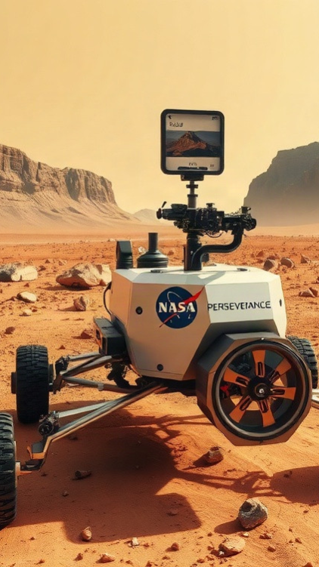
Будущие миссии на Марс
В рамках международной программы Mars Sample Return миссия NASA Perseverance привезёт на Землю до 33 образцов марсианского грунта, собранных в различных местах планеты.
Планируется, что марсоход будет работать на Марсе как минимум до 2031 года, выполняя научные задачи и подготавливая почву для будущих экспедиций.
Европейское космическое агентство и NASA разрабатывают совместную миссию Mars Rover, которая будет включать более продвинутые роботы-вездеходы для дальнейшего исследования поверхности Марса и поиска следов прошлой или настоящей жизни на планете.

Slide 10

Перспективы исследования Марса
1
Согласно плану NASA, к 2030 году на Марсе планируется развернуть сеть автоматических станций для изучения климатических условий и поиска следов древней жизни.
2
По данным Европейского космического агентства, в ближайшие десять лет будут запущены миссии с целью сбора образцов марсианского грунта и их доставки на Землю для дальнейшего анализа.
3
Ожидается, что благодаря этим исследованиям будет получено более 1000 гигабайт научных данных о поверхности Марса и его атмосфере.

Slide 11
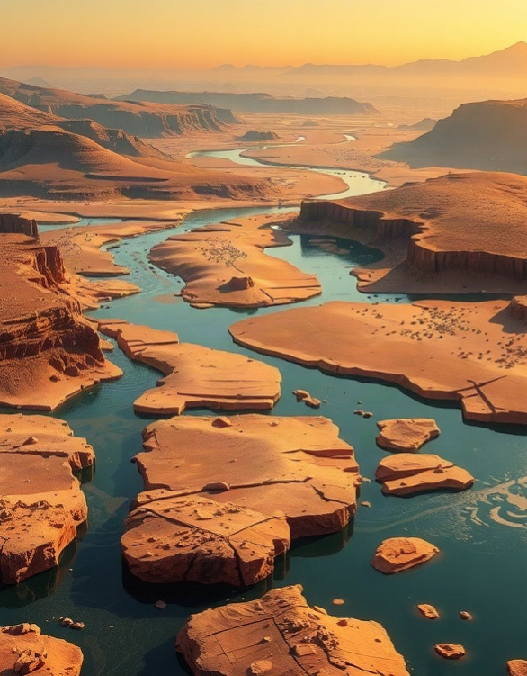
Экосистема Марса: гипотезы
На данный момент учёные предполагают, что около 3,7 миллиарда лет назад на Марсе были реки и озёра, о чём свидетельствуют обнаруженные геологические структуры. Исследования марсоходами Curiosity и Perseverance выявили наличие минералов, которые могли образоваться только в присутствии воды, что поддерживает гипотезу о более влажной эпохе на планете.
Однако данные о текущем состоянии марсианской атмосферы и гидросферы указывают на крайне неблагоприятные условия для существования жизни, что ставит под вопрос возможность существования каких-либо форм жизни на современном Марсе.

Slide 12
Технологические вызовы марсианских миссий
1
Более 20 космических аппаратов, включая марсоходы и орбитальные станции, были задействованы в исследовании Марса, однако марсианские миссии сталкиваются с технологическими вызовами, такими как экстремальные перепады температур, достигающие от −153 °C до +35 °C, радиационная опасность и пылевые бури, снижающие видимость до менее 10 метров.
2
Для успешной работы на поверхности Марса требуется разработка новых материалов и систем жизнеобеспечения, способных выдерживать нагрузку до 20 кратной перегрузки от марсианской пыли и химических соединений.
3
Проблему надёжной связи с Землёй на расстоянии около 55 миллионов километров усложняют временные задержки и необходимость оптимизации энергопотребления марсоходов для длительной автономной работы.

Slide 13
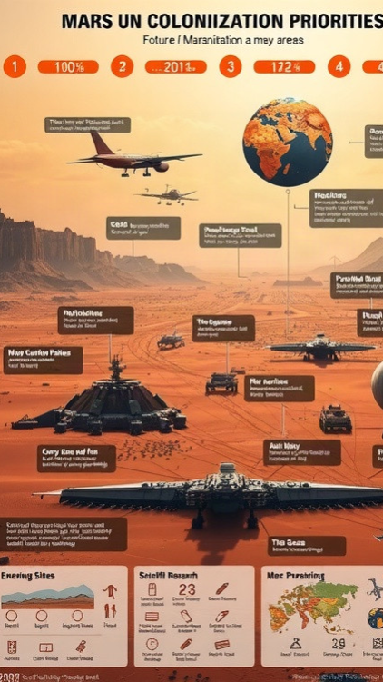
Будущее колонизации Марса
Диаграмма показывает распределение приоритетов будущей колонизации Марса.
Основные направления включают вероятные места для колонизации (35%), энергетические проекты (25%), научные исследования (20%), потенциальные ресурсы (15%) и создание марсианской базы (5%).
Параметры представлены в процентах.

Slide 14

Спасибо за внимание!
Спасибо за внимание. В этой презентации мы рассмотрели ключевые аспекты исследования Марса, включая его ледяные шапки, каньоны, воду и поиск признаков жизни. Мы ознакомились с научными целями современных марсоходов и обсудили перспективы будущих миссий на Марс. Надеемся, что представленные данные вдохновят вас на дальнейшие исследования в этой захватывающей области.

